Slide 1
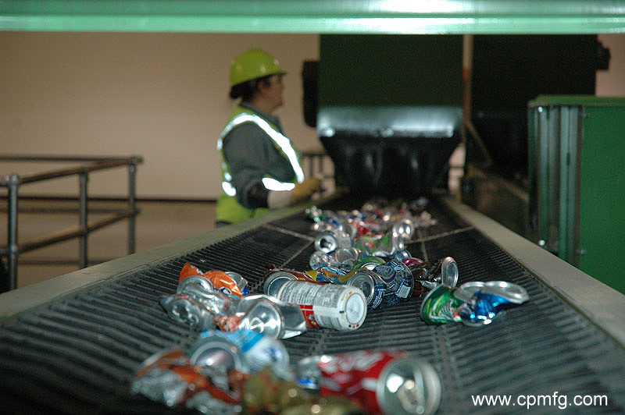
資源回收 計價流程圖
姓名

Slide 2
資源回收啟動
紙類
輸送帶有東西?
+1元
+2元
鋁
鐡
+3元
資源回收結束
統計價格

